Slide 1







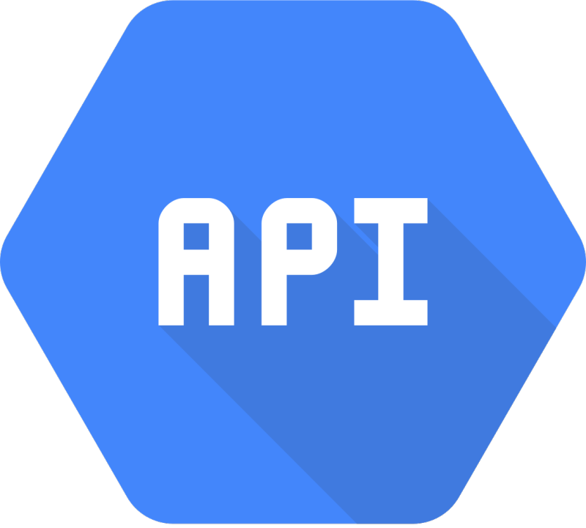

P5 – Testez une application full-stack
Champetier Jean-Baptiste

Slide 2
Sommaire
1) Présentation du projet
2) Travail à effectuer
3) Les différentes technologies exploitées
4) Difficultés
5) Présentation du code et démonstration
6) Améliorations possibles

Slide 3

1) Présentation du projet
Site d’organisation de session de yoga
Compte pour accès
Détail des sessions/profils
yoga-app

Slide 4
2) Travail à effectuer
Création test back-end → spring test, mockito
Création test front-end → jest, cypress, mockon
Couverture 80 % → back-end, front-end, e2e
Readme

Slide 5
3) Les différentes technologies exploitées
Angular → requête http, jest, cypress, mockon
Java →Spring, spring test, mockito
IntelliJ Idea
Github
Xampp → MySQL

Slide 6
4) Difficultés
Découverte de cypress et jest
Mock des données

Slide 7


1) Présentation du code et démonstration

Slide 8
6) Améliorations possibles
Ajout des tests → couverture à 90%

Slide 9
FIN
Merci d’avoir écouté

